Slide 1
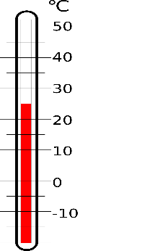
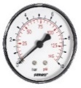
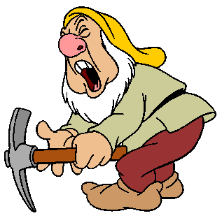
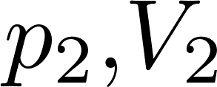
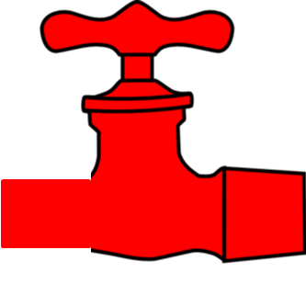
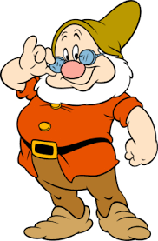
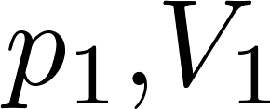
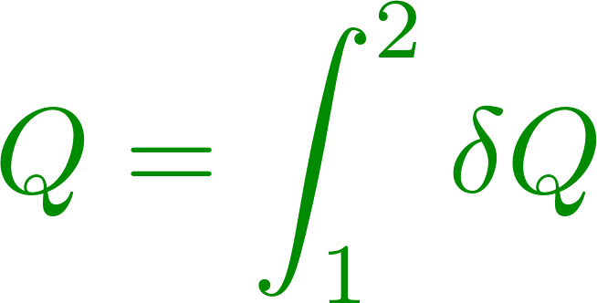
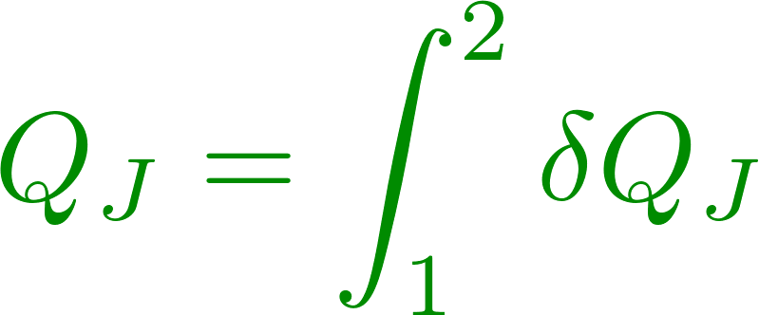
Deje v plynoch: práca a teplo súčasne
Na vzorcoch sa nič nezmenilo, ale teraz už prácu a teplo meriame v rovnakých jednotkách J. Preto teraz na chvíľu budeme pri veličine teplo písať index J aby sme explicitne zdôraznili jednotku J. Máme teda

Slide 2
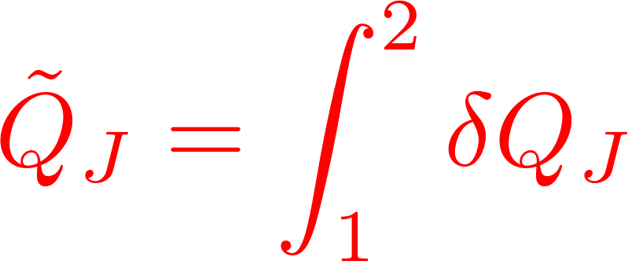
Deje v plynoch: práca a teplo súčasne
Teraz kľúčová vec: trpaslíkom rozkážeme, aby vykonali iný dej, začínajúci a končiaci v tých istých stavoch, ale po inej trajektórii (červenej). Spočítajú prácu i teplo po novej trajektórii a dostanú:
Zistia, že hodnoty práce i tepla budú iné
Ale keď spočítajú celkovú prácu (makroskopickú plus mikroskopickú) , dostanú tú istú celkovú hodnotu, teda
Poučenie: súčet vykonanej makroskopickej práce a tepla je nezávislý na ceste, ak tie cesty majú spoločný počiatočný aj spoločný koncový stav ak práca a teplo sú merané v rovnakých (ekvivalentných) jednotkách

Slide 3
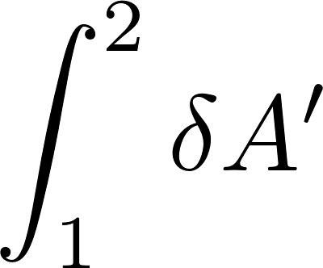
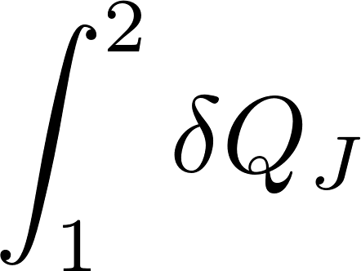
Deje v plynoch: práca a teplo súčasne
Integrály sú oba definované pre nejakú trajektóriu a pre inú
trajektóriu dajú iné výsledné hodnoty. Ale súčet, teda integrál
dá na ľubovoľnej trajektórii tú istú hodnotu, ak tie trajektórie začínajú v tom istom stave aj končia v tom istom stave. Hodnota toho súčtu integrálov teda závisí len na tom, kde je počiatočný a kde koncový stav. Znamená to teda (toto si dobre premyslite sami !!!), že musí existovať stavová veličina, nazvime ju E, ten súčet integrálov sa dá vyjadriť ako
Takto termodynamici objavili novú stavovú veličinu a nazvali ju energia

Slide 4
Prvá veta termodynamická
Pre infinitezimálny prírastok energie po infinitezimálnej trajektórii, teda pre rozdiel energie medzi dvoma infinitezimálne blízkymi stavmi dostaneme
Tento zákonom sme už videli a nazvali sme ho „prvá veta termodynamická“. Všimnime si, že pre zmenu energie používame symbol $d$, lebo je to rozdiel dvoch hodnôt stavovej veličiny. Pre prácu a teplo musíme naďalej používať symbol $δ$.
Vzniká otázka, či názov „energia“ je vhodný, lebo toto slovo sme už používali v mechanike na označenie akejsi veličiny. Otázka vlastne je, či je to „tá istá veličina“. Áno, je. Stručný náznak „dôkazu“ je napríklad tento. Zvolíme si také dva stavy, medzi ktorými sa dá vykonať dej pri tepelnej izolácii, teda „bez kuriča“. V takom prípade prírastok veličiny $E$ bude daný len veľkosťou makroskopickej mechanickej práce. A to je práve prírastok veličiny, ktorú sme nazvali v mechanike energia.
Pre termodynamikov bolo teplo „mystika“: je to také oné, čo treba pridať k práci aby sme dostali zákon zachovania. Po tom, čo sme „uverili, že látky sa skladajú z molekúl“ sa mystika tepla stratila: teplo je obyčajná mechanická práca konaná medzi molekulami na mikroskopickej úrovni, ktorú sme si predtým makroskopicky „nevšimli“. Takže E je energia, jej zmena je krytá prácou (súčtom makroskopickej a mikroskopickej práce).

Slide 5
Čo sú vratné deje
Prečo na pV diagrame možno zobraziť iba rovnovážne stavy (body) a vratné deje (čiary)
Čo je graf izotermického deja na pV diagrame
Nakreslite čiaru izobarického a izochorického deja na pV diagrame
Nakreslite čiaru izobarického a izochorického deja na na tp resp tV diagrame
Zákon pre izotermický dej
Zákony pre izochorický a izobarický dej
Makroskopická práca pri izotemickom deji
Makroskopická práca pri izochorickom deji
Makroskopická práca pri izobarickom deji
Prvá veta termodynamická
Vzťah medzi prácou plynu a prácou „trpaslíka-tlačiča“

Slide 6
Kinetická teória plynov

Slide 7
Molekulová hypotéza o zložení látok a jej dôsledky
Ukázali sme si, ako analýza chemických receptúr viedla na vyslovenie hypotézy, že látky sa skladajú z atómov a molekúl a podarilo sa vyriešiť „puzzle“ o tom ako vyzerajú stechiometrické vzorce zlúčenín tak, aby to bolo konzistentné s priradenými atómovými hmotnosťami.
To, že sme dostali konzistentnú molekulárnu interpretáciu chemických receptúr ešte „nedokazuje“, že molekulová hypotéza zodpovedá skutočnosti, lebo vlastne sme ju vyhútali tak, aby to zodpovedalo receptúram. I keď nie je úplne triviálne, že taký model sa vôbec dá zostrojiť, je to málo na to, aby sme uverili, že model zodpovedá skutočnosti.
Ak ale prijmeme molekulovú hypotézu, potom môžeme skúmať jej ďalšie dôsledky a urobiť predpovede pre iné pozorovania, nielen pre chemické reakcie. Čím bude väčšie množstvo pozorovaní, ktorých výsledky sa budú zhodovať s predpoveďami molekulovej hypotézy, tým viac budeme nadobúdať presvedčenie, že tá hypotéza zodpovedá skutočnosti.
Podľa štandardnej metodológie fyziky však nikdy nebudeme tvrdiť, že „molekulová hypotéza už bola dokázaná“. Fyzika nedokazuje, fyzika vyvracia. Keby sme na základe molekulovej hypotézy urobili nejakú predpoveď, a tá by sa nepotvrdila, potom by sme povedali, že sme molekulovú hypotézu vyvrátili a museli by sme hľadať novú hypotézu, prinajmenej nejakú modifikáciu pôvodnej hypotézy, ktorá by už viedla k súhlasu so všetkými pozorovaniami.

Slide 8
Dôsledky molekulovej hypotézy:
kinetická teória teploty a tlaku plynov
My si všimneme bližšie dva dôsledky molekulovej teórie, ktoré spadajú pod novú hypotézu s názvom: kinetická teória plynov. Táto hypotéza hovorí, že molekuly sú v neustálom chaotickom pohybe a dôsledkom tohto pohybu je
teplota ako efekt spojený s kinetickou energiou chaotického pohybu molekúl
tlak, ako prejav nárazov molekúl na stenu nádoby, v ktorej je plyn
Avogadrov zákon: „Rovnaké objemy rôznych plynov za rovnakého tlaku a teploty obsahujú rovnaký počet častíc (atómov alebo molekúl)“ sa dá pochopiť iba tak, že väčšina objemu v kontajneri s plynom je prázdna a len kde-tu sa nachádza molekula. Ale potom molekuly v rovnovážnom stave nemôžu stáť nemôžu stáť: vplyvom gravitácie by sa všetky museli usadiť na dne kontajnera a keby sme urobili dierku pri vrchnom veku, plyn by nevyfučal von. Takže plyn náhodne zapĺňa celý kontajner a molekuly sa musia, predpokladáme že chaoticky, hýbať. Ak je to stav rovnovážny, nič makroskopické sa v ňom už nemení, tak musia mať konštantnú strednú hodnotu veľkosti rýchlosti alebo aj konštantný stredný kvadrát rýchlosti.
Predstavme si teraz, že v kontajneri sú dva druhy molekúl, teda zmiešané dva plyny. V rovnovážnom stave musí byť stredný kvadrát rýchlosti molekúl každého plynu konštantný a teda stredná kinetická energia molekúl každého plynu konštantná. Z toho ale nič nevyplýva pre vzájomné porovnanie stredných kinetických energií rôznych molekúl. Ukážeme si teraz, že je rozumné predpokladať, že stredné kinetické energie postupného pohybu všetkých molekúl (aj navzájom rôznych) sú v rovnováhe rovnaké. Vedie k tomu analýza zrážok molekúl

Slide 9
Náhodná veličina: rýchlosť chaotického pohybu molekúl
Predstavme si, že náhodne vyberieme jednu molekulu v plyne a zmeriame jej vektor rýchlosti. S týmto meraním sú spojené tri náhodné veličiny
sústreďme sa na jednu z nich . Ide o spojitú náhodnú veličinu, má zmysel pýtať sa na hustotu pravdepodobnosti, ktorá ju popisuje. Správny vzorec objavil v podstate teoretickým uvažovaním Maxwell, ktorý sformuloval vzorec ($m$ je hmotnosť jednej molekuly v kg)
porovnajme tento vzorec so vzorcom abstraktnej Gaussovskej hustoty pravdepodobnosti
z ktorého pre strednú hodnotu a stredný kvadrát gaussovsky rozdelenej veličiny platí:
Porovnaním s Maxwellovým rozdelením dostaneme

Slide 10
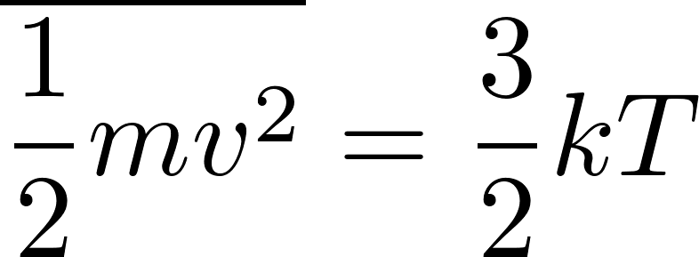
Maxwellovo rozdelenie rýchlostí
Maxwell tiež zistil, že priemety rýchlosti náhodnej molekuly na rôzne osi sú navzájom nezávislé, čo znamená že zmeranie priemetu rýchlosti na nejakú os neprinesie nijakú informáciu o priemete jej rýchlosti na inú os. Všetky priemety rýchlosti náhodne zvolenej molekuly sú teda popísané rovnakými hustotami pravdepodobnosti
V týchto vzorcoch $m$ je hmotnosť molekuly (obyčajná hmotnosť v kg, teda nie relatívna molekulová hmotnosť v jednotkách 1/12 hmotnosti atómu uhlíka), $T$ je teplota v Kelvinoch a $k$ je Boltzmanova konštanta. Všetky priemety majú teda rovnaký stredný kvadrát
a teda stredná hodnota kinetickej energie častice je

Slide 11
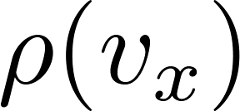
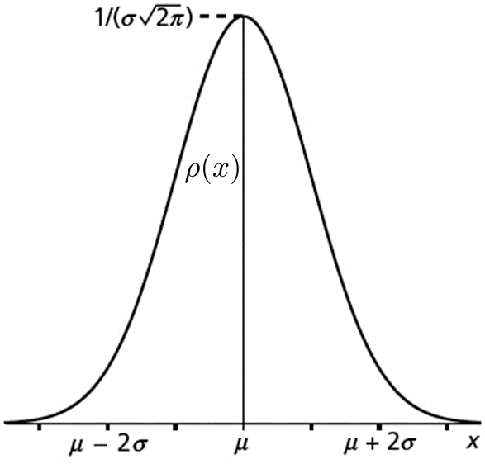
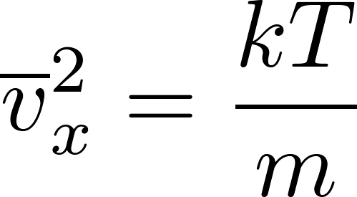
Maxwellovo rozdelenie rýchlostí
Ako to mohol Maxwel vyhútať?
On bol naozaj geniálny a mal oveľa lepšie argumenty než teraz napíšem, ale mohol to urobiť aj takto:
Hľadám neznámu hustotu pravdepodobnosti . Čo od nej čakám? Keď sa kontajner s plynom nehýbe, pravdepodobnosť kladných a záporných priemetov rýchlosti bude rovnaká, takže funkcia by mala byť párna a bude platiť . Veľmi veľké rýchlosti (v limite nekonečné) budú mať zrejme zanedbateľnú pravdepodobnosť, hľadám teda párnu funkciu, ktorá pre veľké hodnoty premennej klesá dosť rýchlo k nule. Takáto funkcia má zjavne „zvonovitý tvar“. Bakalár fyziky pozná jediný vzorec, ktorý dá taký zvonový tvar
kde $C,α$ sú (zatiaľ) neznáme konštanty. Maxwell ale vedel ako vyzerá
„Gaussovo rozdelenie“ a vedel aj to, že má platiť
a to už mu dalo
Odkiaľ vedel, že by malo platiť ?
Lebo vyhútal kinetickú teóriu tlaku plynu, že tlak na stenu nádoby vzniká v dôsledku nárazov molekúl na tú stenu. Pozrime sa teraz na to.

Slide 12
Kinetická teória tlaku
Predstavme si, že molekuly nemajú žiaden chaotický pohyb a že všetky molekuly pred stenou sa hýbu rovnakou rýchlosťou $\text{. }$Je tam teda čosi ako vietor, vanúci rýchlosťou
.
Po dopade na stenu sa každá častica odrazí tak, že priemet jej rýchlosti vo vodorovnom smere zmení znamienko. Pri odraze molekuly od stenu sa teda zmení hybnosť každej častice o
Vypočítajme teraz počet častíc „vetra“, ktoré sa od steny odrazia v priebehu nejakého času $τ$ . Zeleným je na obrázku nakreslený šikmý valec s podstavou plchy $S$ na stene s výškou .
Ak hustota častíc „vetra“ je $n,$potom v tom šikmom valci sa nachádza častíc a sú to práve tie, ktoré za čas $τ$ dopadnú na plochu $S$ steny. Celková zmena hybnosti všetkých častíc, ktoré dopadnú na stenu za čas $τ$ bude
a teda priemerná sila, ktorou tieto častice pôsobia na stenu bude a priemerný tlak uvažovaného „vetra častíc“ bude

Slide 13
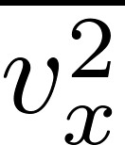
Kinetická teória tlaku
Ukázali sme si, že ak by sa častice nepohybovali chaoticky náhodnými rýchlosťami ale pohybovali sa ako ustálený vietor rýchlosťou , pôsobili by na stenu tlakom
V kontajneri sa ale hýbu náhodnými rýchlosťami, takž prer tlak dostaneme čosi ako
Ibaže takto je to zle, lebo od samej horlivosti sme si neuvedomili že k nenulovému prispievajú aj častice s a tie sa pohybujú od steny a teda na stenu vôbec nenarazia!
Správny výraz pre tlak plynu na stenu v dôsledku chaotických nárazov molekúl teda je
Platí $n=N/V$ , preto nakoniec dostaneme . Porovnaním so stavovou rovnicou $pV=NkT$ dostaneme, že ak tlak je dôsledok chaotických nárazov molekúl, tak musí platiť
Tak odtiaľto to Maxwell vedel.

Slide 14
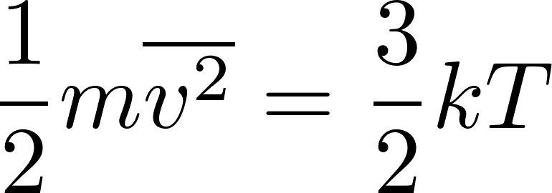
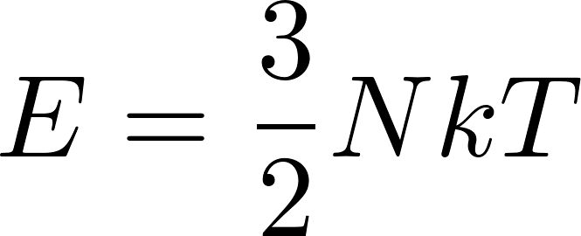
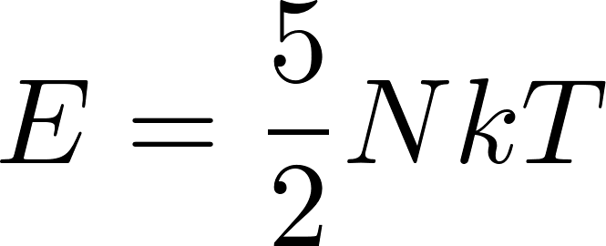
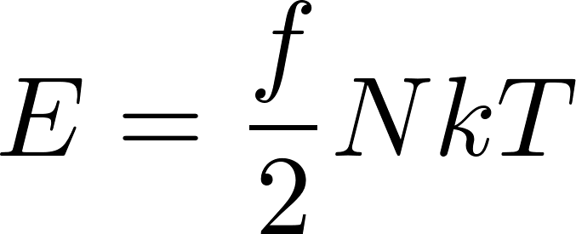
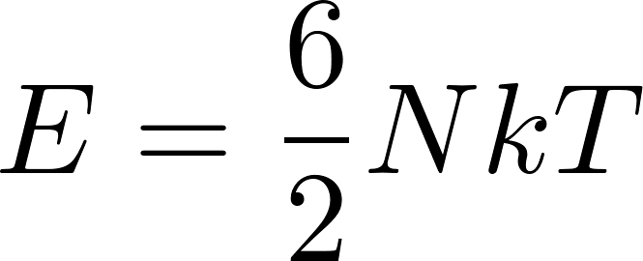
Teraz už rozumieme fyzikálnemu objektu „ideálny plyn“ ako jeho vlastnosti vyplývajú z toho, že sa skladá z molekúl.
Teplota je daná strednou kinetickou energiou postupného pohybu molekúl
Tlak plynu na steny nádoby je daný nárazmi molekúl v dôsledku ich chaotického pohybu
odtiaľ priamo vyplýva stavová rovnica ideálneho plynu
a špeciálne pre jeden mól plynu
Celková energia plynu je určená celkovou kinetickou energiou molekúl, lebo v ideálnom plyne „sa molekuly navzájom necítia“, preto potenciálna inmterakčná energia molekúl je nulová. Pri jednoatómových molekulách možno kinetickú rotačnú energiu zanedbať, preto celková kinetická energia je daná len kinetickou energiou postupného pohybu, preto pre jednoatómový plyn dostávame kalorickú rovnicu
pre dvojatómový plyn
pre troj a viacatómový plyn
Súhrnný vzorec:
$f$je „počet stupňov voľnosti“

Slide 15
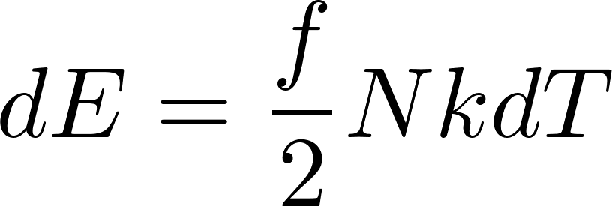
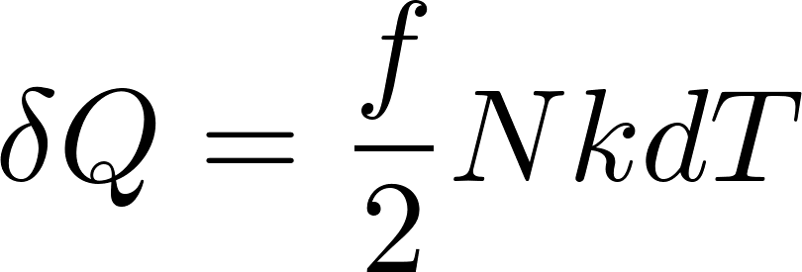
Historické merania v kalorimetroch pre kvapaliny neodhalili, že teplo nie je stavová veličina, že teplo nie je „druh energie“ ale „druh práce“, pretože kvapaliny sú prakticky nestlačiteľné, nemenia svoj objem a teda sa pri „dejoch v kvapalinách“ nekonmá makroskopická mechanická práca
pretože $dV=0$.
Pozrime sa teda, čo dostaneme v analogickej situácii pre ideálny plyn. Aké teplo treba vykonať, aby sa zmenila teplota plynu pre izochorický dej, teda pri $dV=0.$
Trpaslík tlačič drží piest zafixovaný, nekoná prácu. Trpaslík kurič vykoná teplo $δQ$, teplota plynu sa pri tom zmení o $dT$. Prvá veta termodynamická (zákon zachovania energie) hovorí
Kalorimetrická rovnica hovorí

Slide 16
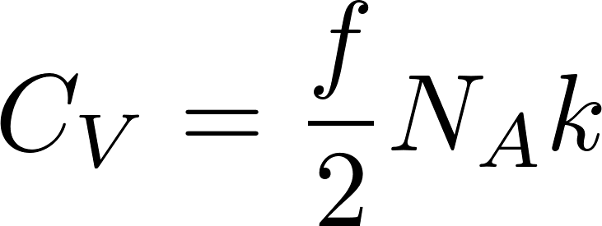
na zvýšenie teploty ideálneho plynu o $dT$pri stálom objeme treba vykonať teplo
V analógii s kalorimetrickými meraniami definujme pojem
$c_{V}$špecifické teplo plynu pri stálom objeme
ako množstvo tepla, ktoré treba vykonať na izochorické zahriatie 1 kg plynu o jeden Kelvin. Na zahriatie plynu o hmotnosti $m$ treba
preto
Okrem špecifického tepla (teda na jeden kilogram) sa zavádza aj pojem mólové teplo pri stálom objeme ($C_{V})$ ako teplo potrebné na zahriatie jedného mólu plynu o jeden Kelvin. Dostaneme

Slide 17
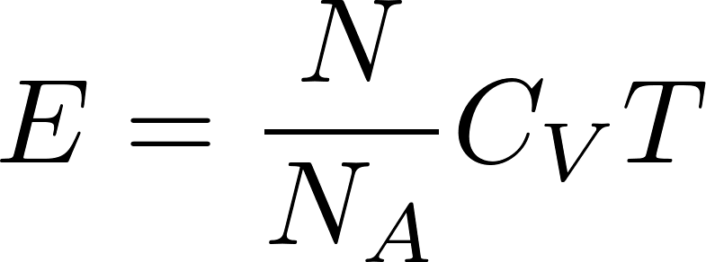
Všimnime si teraz, že celkovú energiu ideálneho plynu vyjadrujeme ako
porovnaním so vzorcom
vidíme, že celkovú energiu plynu vieme vyjadriť ako
Pozor! Energia plynu je stavová veličina. Nesúvisí s nijakým dejom. Napriek tomu sa dá pre ideálny plyn vyjadriť vzorcom, v ktorom vystupuje mólové teplo pri stálom objeme. To je len zhoda okolností. Energia plynu nie je daná nijakým „stálym objemom“. Je to len prakticky užitočný vzorec, lebo v ňom vystupuje merateľná charakteristika $C_{V}$, namiesto abstraktnej charakteristiky $f$ (počet stupňov voľnosti molekuly).

Slide 18
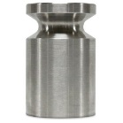
Mayerov vzťah
Experimentálne sa oveľa ľahšie zabezpečuje konštantný tlak plynu v porovnaní s konštantným objemom plynu. Pozrime sa preto, aké teplo treba dodať na zahriatie plynu pri konštantnom tlaku, tlačiča nahradíme „barostatom“. Aké teplo musí dodať kurič pre zvýšenie teploty o $dT$ pre jeden mól plynu v takomto experimentálnom usporiadaní?
Zákon zachovania energie
Stavová rovnica
Odtiaľ pri stálom tlaku (teda pri $dp=0$) dostaneme
Po dosadení do rovnice pre energiu jedného mólu
Vidíme, že pre mólové teplo pri stálom tlaku dostaneme Mayerov vzťah

